Slide 1

人体肠道菌群混合培养稳态体系构建及 抗生素暴露条件下的风险评估
王星
2025.2.22

Slide 2
稳定性培养条件设定
Part 1
完成
营养培养基组分
不同人群粪便
营养培养基添加流速
Part 2
体外肠道菌群稳态体系构建
短链脂肪酸含量
菌群组成稳定
代谢产物稳定
限制性底物含量
构建成功
体外肠道菌群稳态体系构建
头孢菌素类
头孢曲松钠
Part 3
环境抗生素暴露风险评估
青霉素类
阿莫西林
喹诺酮类
环丙沙星
肠道菌群组成变化
宏基因组学分析抗性基因迁移
氧化还原能力变化
抗生素抗性基因含量变化

Slide 3
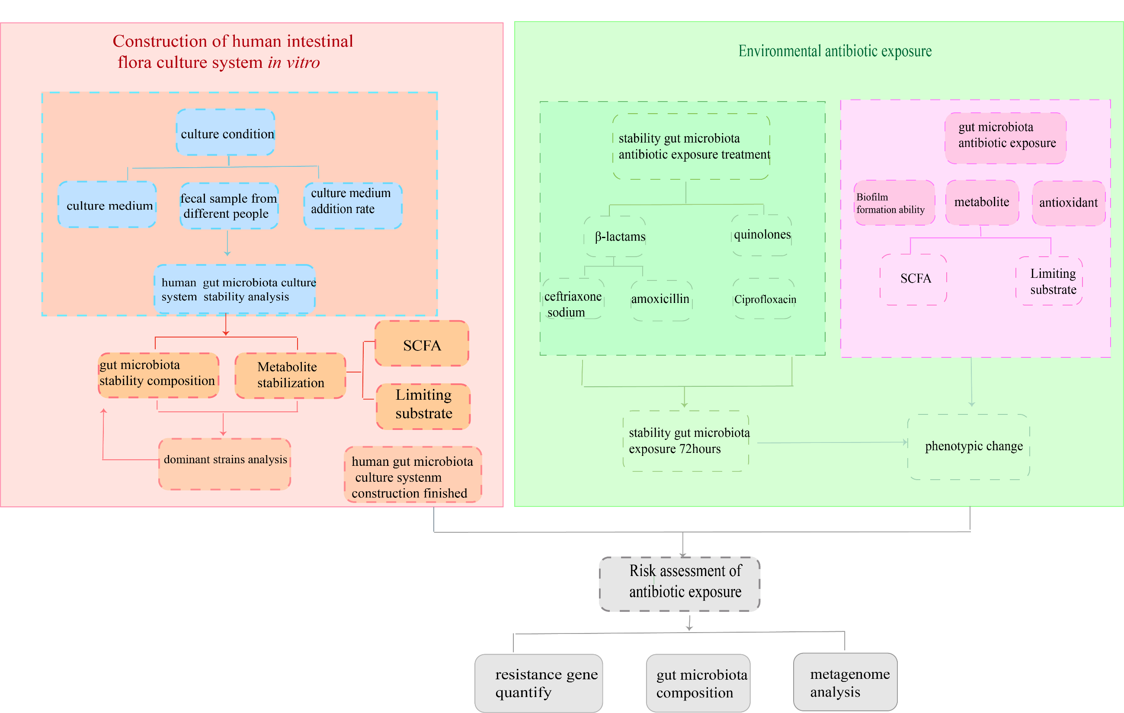

Slide 4
抗生素种类及浓度选择
抗生素 类别 浓度来源 浓度
环丙沙星 喹诺酮 地表水 46.54µg/L 中国养殖场 33.98mg/L 阿莫西林 β-内酰胺 地表水 24.5 µg/L 泰国养猪场 3.3mg/L 头孢曲松钠 β-内酰胺 医院废水 19.056µg/L 城市污水 29.15mg/L

Slide 5

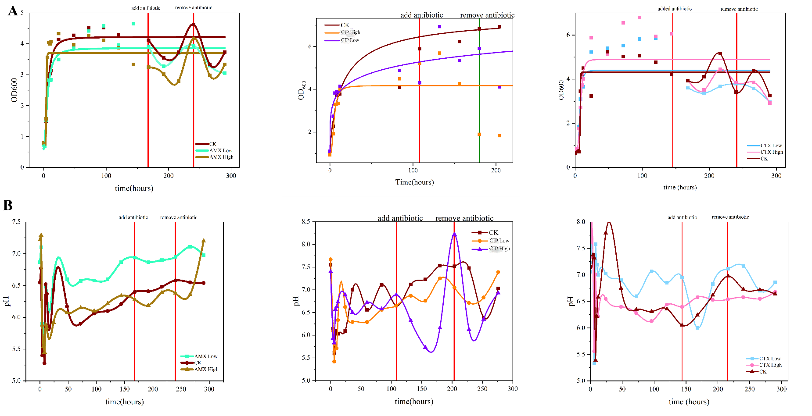
抗生素暴露处理稳定期肠道菌群生长曲线及pH变化
稳定期肠道菌群抗生素暴露菌群生长受限抑制。
Fig1.Stability gut microbiota antibiotic treatment community growth and pH change.(A)Stability gut microbiota disturbed by antibiotic treatment growth curve.(B)Stability gut microbiota disturbed by antibiotic treatment pH change.

Slide 6
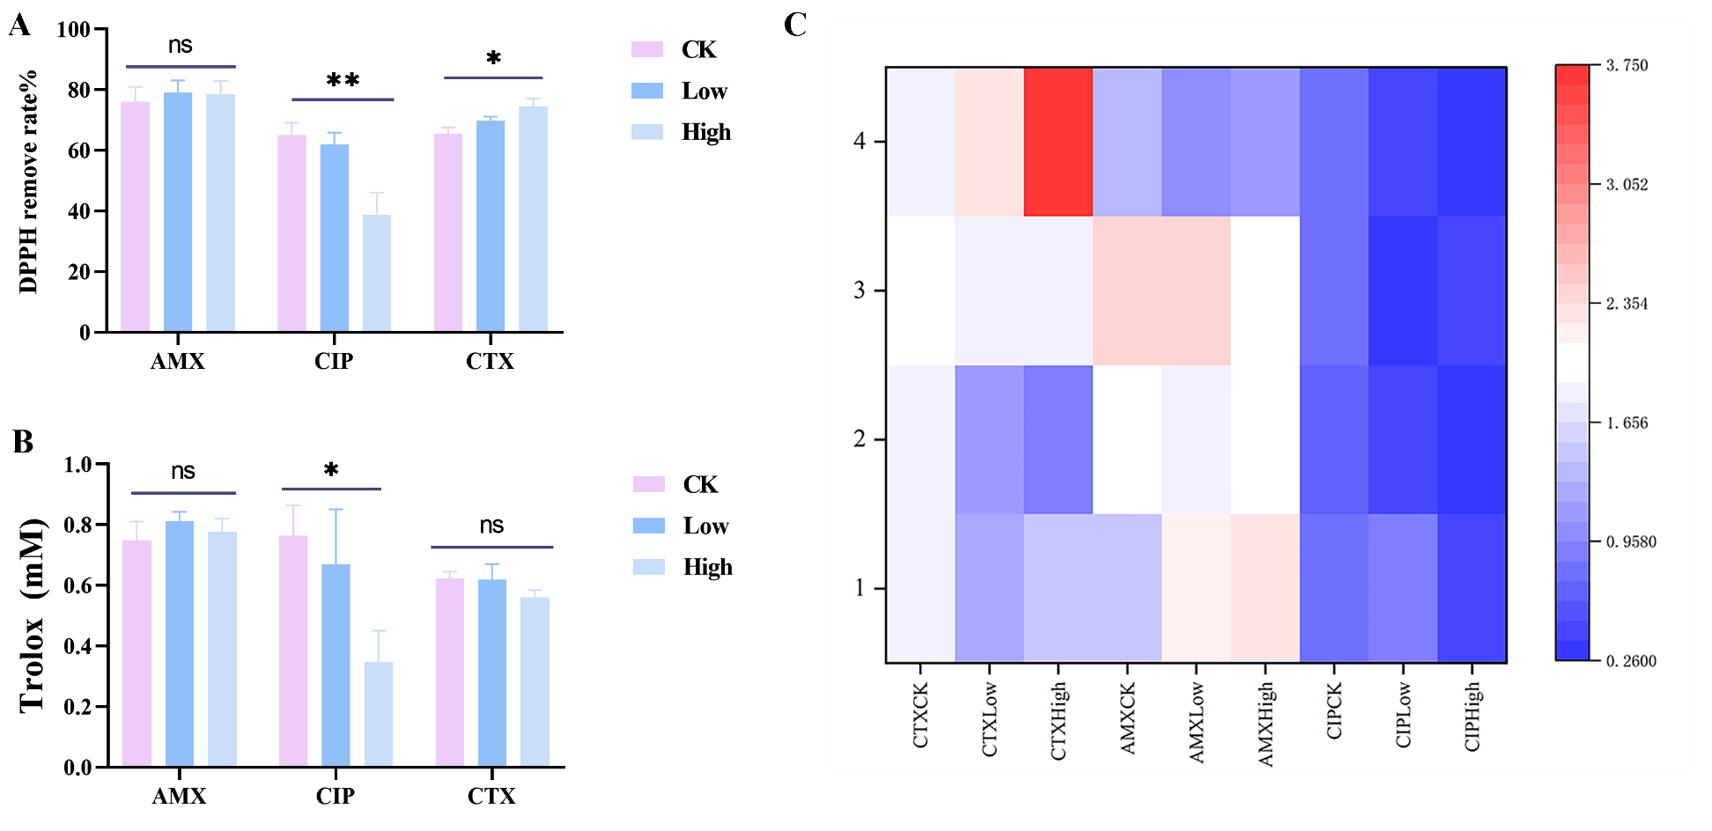
抗生素暴露处理稳定期肠道菌群抗氧化及生物膜形成能力
抗生素暴露处理稳定期肠道
菌群生物膜形成能力下降，环丙沙星暴露处理抗氧化能力下降
Fig2.Stability gut microbiota antibiotic treatment community antioxidant and biological film change.(A)Stability gut microbiota disturbed by antibiotic treatment DPPH remove rate. (B)Stability gut microbiota disturbed by antibiotic treatment total antioxidant capacity.
(C) Stability gut microbiota disturbed by antibiotic treatment biological film change.

Slide 7
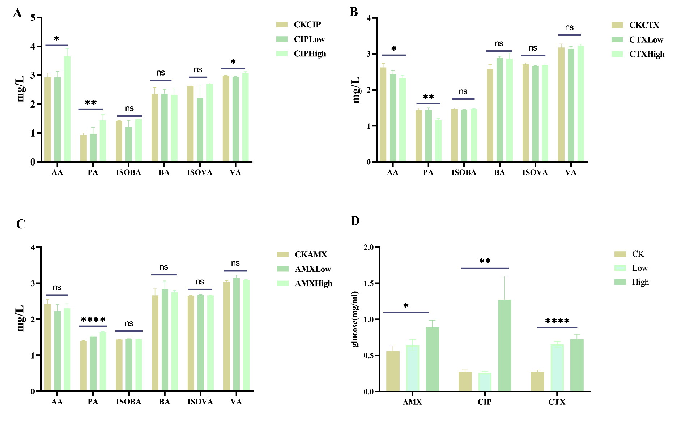
抗生素暴露处理稳定期肠道菌群代谢产物测定
环丙沙星暴露处理后乙酸、丙酸含量上升，头孢曲松钠暴露乙酸丙酸含量下降，阿莫西林暴露处理丙酸含量上升。三种抗生素暴露处理限制性底物利用能力下降
Fig3.Stability gut microbiota antibiotic treatment community SCFA and limiting substrate. (A) Ciprofloxacin treatment SCFA concentration. (B) Ceftriaxone sodium treatment SCFA concentration.(C) Amoxicillin treatment SCFA concentration.(D) Antibiotic treatment limiting substrate concentration

Slide 8
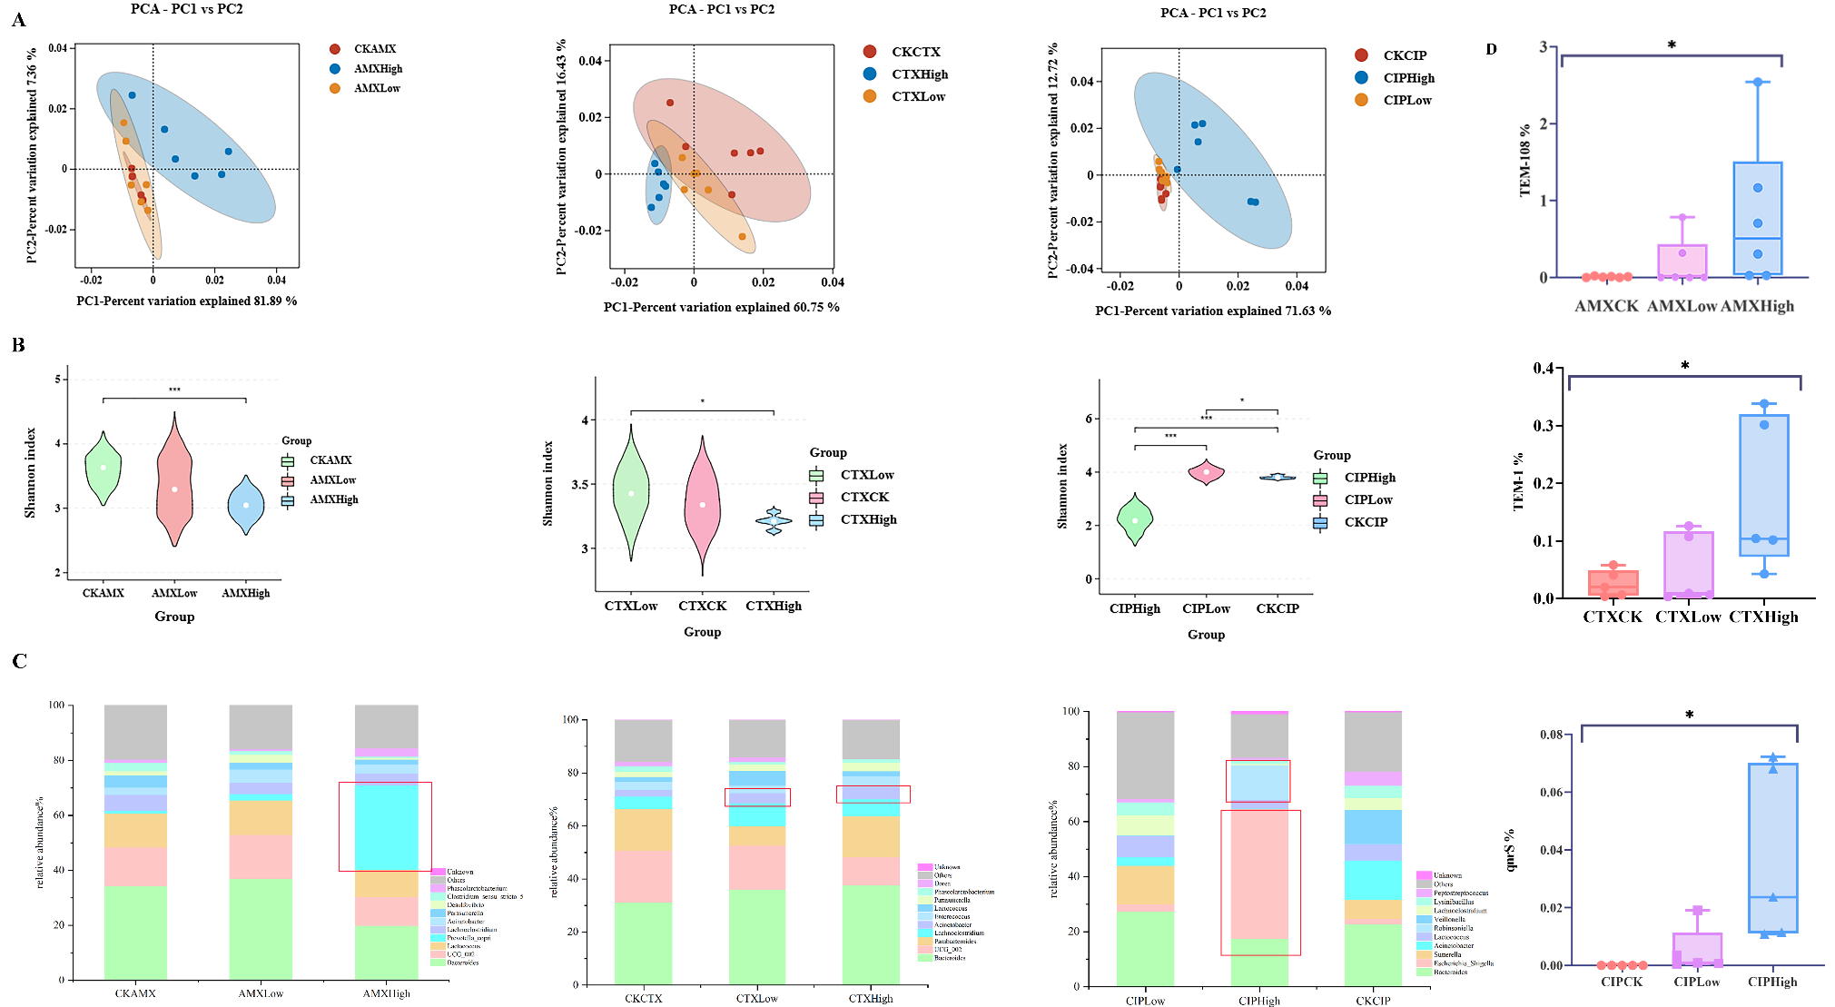
抗生素暴露处理稳定期肠道菌群组成变化及抗性基因定量分析
抗生素暴露处理物种多样性下降，
且高浓度暴露处理产生高丰度耐药菌株，同时抗生素抗性基因分析高浓度抗生素暴露抗性基因含量显著上升
Fig4.gut microbiota composition analysis under exposed in antibiotics treatment and antibiotics resistance gene quantify analysis.(A).PCA analysis of antibiotic treatment gut microbiota composition.(B) Alpha diversity index of antibiotic treatment gut microbiota.(C) The level of genus gut microbiota composition exposure antibiotic treatment.(D) antibiotics resistance gene quantify analysis of stability gut composition.

Slide 9
下一步计划
1、抗性基因迁移变化与菌群组成相关性分析
2、抗生素暴露处理样本宏基因组学送样分析
3、文章数据进一步挖掘整理，初稿撰写。
问题：β-内酰胺类抗生素的抗菌作用机制是什么？

Slide 10
各种β-内酰胺类抗生素的作用机制均相似，都能抑制胞壁粘肽合成酶，即青霉素结合蛋白，从而阻碍细胞壁粘肽合成，使细菌胞壁缺损，菌体膨胀裂解。 除此之外，对细菌的致死效应还应包括触发细菌的自溶酶活性，缺乏自溶酶的突变株则表现出耐药性。 动物细胞无细胞壁，因此不受β-内酰胺类药物的影响，因而此类药物具有对细菌的选择性杀菌作用，对宿主毒性较小。

